Slide 1
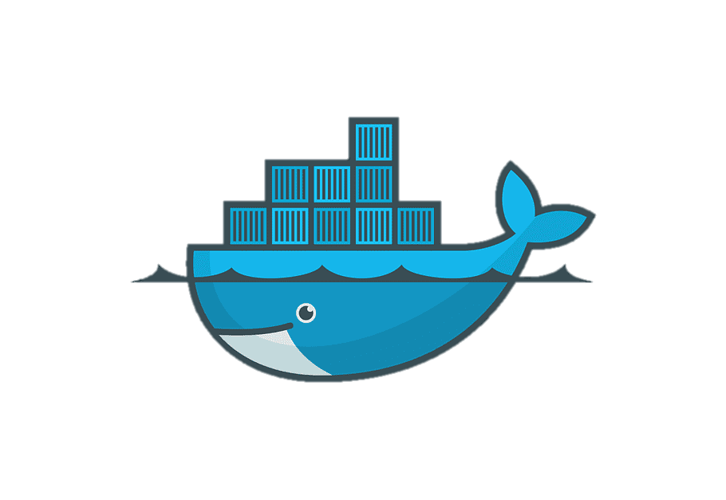
DOCKER
Building and Shipping Apps
Dia 04 – Entendendo e gerenciando imagens

Slide 2

Visão Geral
  O que é uma imagem
  Estrutura de uma imagem
  Tipos de repositórios
  Comandos para gerenciamento de imagens
Docker
Michel Peterson
Building and Shipping Apps
michel.peterson@l1nuxc0d3.com
linkedin.com/in/michelpetterson

Slide 3
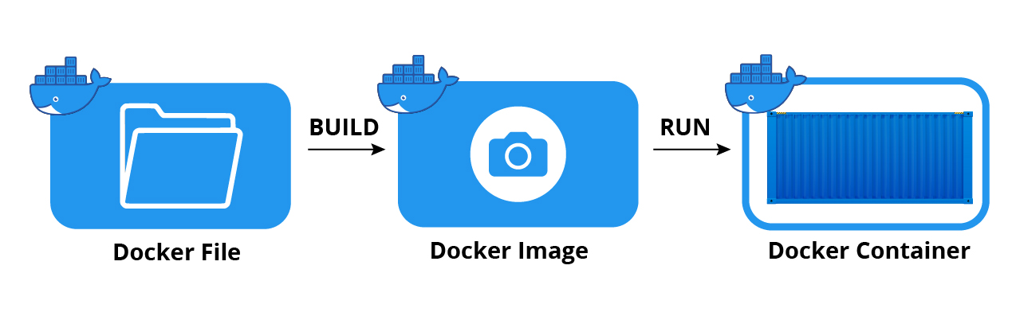
O que é uma imagem ?
  É um conjunto de binários, bibliotecas, variáveis e um conjunto de instruções que formam um template “somente leitura” que é utilizado como base para criação de contêineres.
  Características:
    Não possui kernel
    Não possui módulos (drivers)
    Não dá boot como um sistema operacional
    Possui apenas estritamente o necessário para a aplicação.
Docker
Michel Peterson
Building and Shipping Apps
michel.peterson@l1nuxc0d3.com
linkedin.com/in/michelpetterson

Slide 4
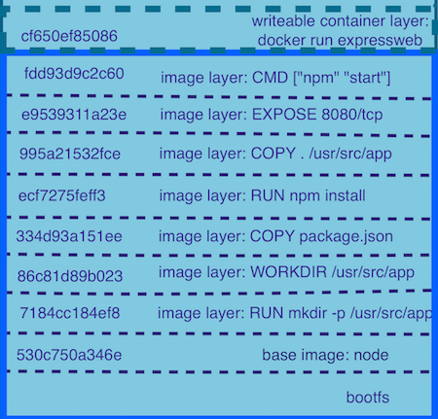
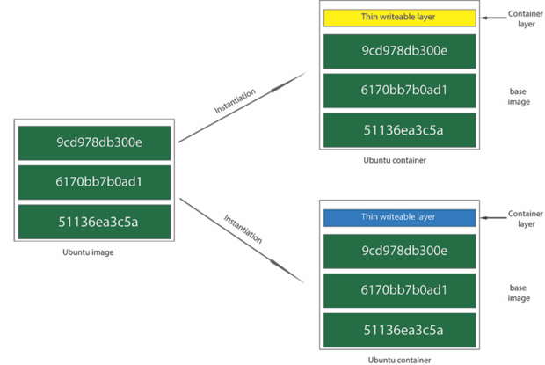
Estrutura de uma imagem
Pontos importantes
  Uma imagem é formada por uma ou mais camadas estruturadas através do sistema de arquivos UnionFS.
  Uma modificação feita em uma imagem pode alterar ou não o seu tamanho.
  Cada camada possui um hash único de identificação.
  Todas as camadas de uma IMAGEM são R/O (Read-Only).
  Ao executar um contêiner, o docker cria uma camada adicional com propriedade RW (Read-Write).
  Quando o docker precisa modificar um arquivo que está nas camadas RO, um procedimento chamado CoW (Copy-On-Write) é executado.
  A deleção é simulada utilizando o arquivo “whiteout” no UnionFS.
Docker
Michel Peterson
Building and Shipping Apps
michel.peterson@l1nuxc0d3.com
linkedin.com/in/michelpetterson

Slide 5
Tipos de repositórios
Repositório remoto (Nuvem):
  https://hub.docker.com
  Possui os seguintes planos disponíveis: Free, Pro, Team e Large
Repositório local (On-Premises):
  É configurado localmente através do serviço Registry.
  O serviço pode ser fornecido através de contêineres usando a imagem do Registry.
Docker
Michel Peterson
Building and Shipping Apps
michel.peterson@l1nuxc0d3.com
linkedin.com/in/michelpetterson

Slide 6
Comandos de gerenciamento
  Lista as imagens disponíveis em cache:
    docker image ls
  Baixa uma imagem do repositório:
    docker image pull <repo:tag>
  Mostra histórico de criação de uma imagem:
    docker image history <repo:tag ou id da imagem>
  Para mostrar informações de uma imagem:
    docker image inspect <repo:tag ou id da imagem>
  Enviar uma imagem para um repositório:
    docker image push <repo:tag>
Docker
Michel Peterson
Building and Shipping Apps
michel.peterson@l1nuxc0d3.com
linkedin.com/in/michelpetterson

